Slide 1
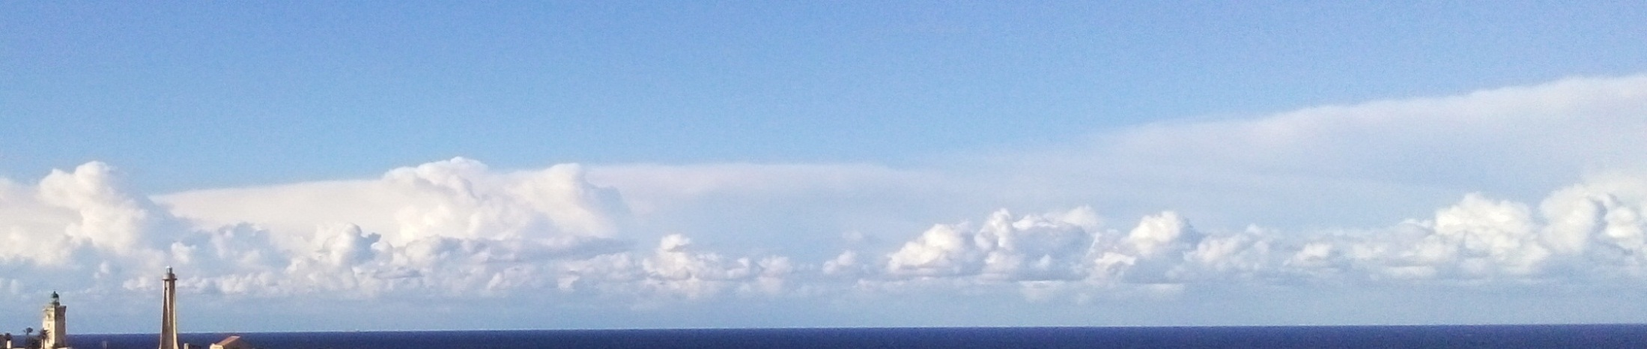
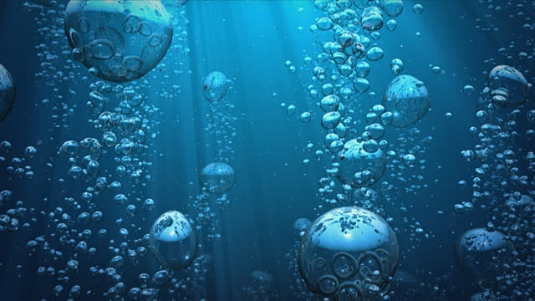

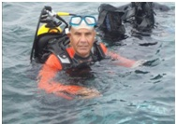
ELEMENTS DE CALCUL
Plongée successive
ALBERT A. BUHLMANN
Dellys 2016
Par Mohamed KHETIB
Med_khetib@yahoo.fr

Slide 2
OBJECTIF : Méthodologie pour le Calcul d une plongée successive
Eléments de Calcul
But du document .
A : Aperçu sur le déroulement pour le calcul d une plongée successive .
B : Comparatif entre les valeurs des Tensions N2 .
1 – Calculs théoriques .
2 - Calculs en utilisant les valeurs des paliers de la table .
3 - Recherche du tissu pris en compte pour le calcul de la majoration .
4 - Conclusion .
Les données utilisées pour cet exemple sont celles utilisées dans le document
« Eléments de Calcul - Table de Compression » , on prendra comme exemple
une première plongée d une durée de 30 minutes a une profondeur de 45 mètres.
L intervalle de surface est de 90 minutes .
les résultats récupérer sont celles des tensions d azote a la fin de la plongée .
©1995.kmd
©2016.kmd

Slide 3
Définition
La majoration est la durée a rajouter au temps de la deuxième plongée planifier dont on connait la profondeur , la tension d azote devra correspondre a la durée de la majoration sur la même courbe .
Apres un séjour au fond lors d une première plongée les tissus chargent une certaine quantité d azote ,
cette quantité est fonction de la durée et de la profondeur .
A la fin de la plongée ( retour a la pression Atmo) , les tissus entament un processus de désaturation pour retrouver la tension initiale ( saturation en surface) .
Pour planifier une deuxième plongée on doit connaitre l état de désaturation de chaque tissu afin de déterminer la valeur du gradient correspondant a la durée de l intervalle de surface .
Formulation : PN2(tE) = PN2(T0) - (PIN2 – PN2(t0)) X (1- e )
PN2(tE ) : Tension Finale après dissolution
PIN2 : Pression alvéolaire a la pression amb (1.013 b)
T : durée intervalle de surface ( minute) (A-B sur schéma 1 )
t : Période tissu .
Durée de la majoration a partie de la formule générale
-k * tE
PN2(t0 ) : Tension N2 a la sortie de la premier plongée . (TN1 sur le FIG 2)
-k * tE
(1- e )
= 0.75 - PN2(tE) / (( Pamb - 0.063)*0.79) - PN2(tE)
Pamb : Pression ambiante a la profondeur envisagée
PN2(tE ) : Tension Finale après dissolution
©2016.kmd

Slide 4
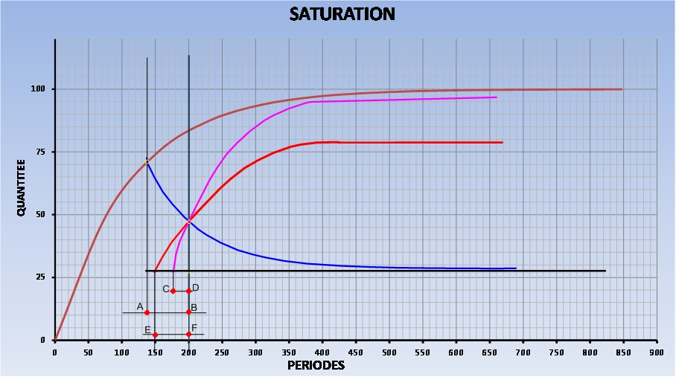
PLONGEE SUCCESSIVE
Fig 1
Courbe de Saturation 1ere plongée
Courbe de Saturation 2eme plongée profondeur 30 m
Comparaison
Tn2 Sortie 1ere plongée
Courbe de Saturation 2eme plongée profondeur 20 m
Tn1
Tn2 après désaturation en surface
Tension N2 en fonction de la durée de l intervalle de surface
O
Tn2
Courbe de désaturation en surface
La Tension N2 au point O correspond au gradient entre la Tn1 sortie 1ere plongée et l a Tn2 desaturer pendant l intervalle de surface
A-B : Intervalle de Surface - C-D : Temps de Majoration Courbe Tn prof (30 m ) - E-F : Temps de Majoration Courbe Tn prof (20m)
Conclusion : La majoration diminue avec l augmentation de la profondeur de la 2eme plongée , ainsi pour le même gradient la durée diminue avec l augmentation de la Pression ambiante .
©2016 kmd

Slide 5
Exemple de calcul
Durée =30 mn : Prof = 45 m
1ere plongée
Fig 2
Tension d Azote Initiale
Tension d Azote Finale
©2016.kmd

Slide 6
Exemple de calcul de la 2eme plongée
Durée =30 mn : Prof = 30 m
Tissus N°9 : période = 109 mn
Intervalle de surface 90 minutes
-k * tE
(1- e )
t=90mn T=109 mn
1 /2 - Calcul de l indice de désaturation .
= 1 – e(- 0.69315 * (90/109)
= 1 – e(-0.57232568 )=(1- 0.5642117 ) =-0.435788
Ce qui correspond a 43.58 %
Ou Calculer la proportion t/T 90/18.5 = 1.622 et utiliser le tableau (2)
3 : Calcul de la Tension d azote au début de la 2eme plongée.
PN2(tE) = PN2(T0) _ (PIN2 – PN2(t0)) X 43.58%
Gradient
Patmo = 1.013 bars.
Gradient = ((1.013 – 0.063) * 0.79 )-1.332 =
0.5815b
0.436 * 0.5815 = 0.2534 b
PN2(tE) = 1.332 - 0.2534 = 1.0786 bars
©2016.kmd

Slide 7
4 : Durée de la majoration pour le tissu T=109mn
( 1- e (-k *(t /T)) = [(PN2(t E) – PN2(t0)] / (PIN2 - PN2(t0))
( 1- e (-k *(t /T))
= 1.0786 -0.75 / (( 4 - 0.063)*0.79) - 0.75
( 1- e (-k *(t /T)) = - 0.3286 / (3.11023 – 0.75) = - 0.139224
Dans le tableau nous t /T ce qui nous donne 0.25 périodes donc T=0.22 * 109 =23.98mn donc on prend 24 minutes
Le calcul avec la calculatrice nous donne :Temps=- 109 * Log (1- (0.139224))/0.69315
Temps = 109 * -0.21628 = 23.57 Mn donc on prend 24 minutes
©2016.kmd

Slide 8
Calcul d une plongée successive
Première plongée : Profondeur 45 m durée 30 mn
Tension N2 après un Intervalle de surface (mn) 90
Tissu (per) : 4.0000 Ecart Tn2 : -0.2365 Tn2 début 2eme Plongée : 0.7505
Tissu (per) : 8.0000 Ecart Tn2 : -0.3733 Tn2 début 2eme Plongée : 0.7507
Tissu (per) : 12.5000 Ecart Tn2 : -0.6034 Tn2 début 2eme Plongée : 0.7546
Tissu (per) : 18.5000 Ecart Tn2 : -0.7991 Tn2 début 2eme Plongée : 0.7789
Tissu (per) : 27.0000 Ecart Tn2 : -0.8544 Tn2 début 2eme Plongée : 0.8446
Tissu (per) : 38.3000 Ecart Tn2 : -0.7632 Tn2 début 2eme Plongée : 0.9368
Tissu (per) : 54.3000 Ecart Tn2 : -0.5898 Tn2 début 2eme Plongée : 1.0242
Tissu (per) : 77.0000 Ecart Tn2 : -0.4056 Tn2 début 2eme Plongée : 1.0754
Tissu (per) : 109.0000 Ecart Tn2 : -0.2534 Tn2 début 2eme Plongée : 1.0786
Tissu (per) : 146.0000 Ecart Tn2 : -0.1612 Tn2 début 2eme Plongée : 1.0528
Tissu (per) : 187.0000 Ecart Tn2 : -0.1057 Tn2 début 2eme Plongée : 1.0173
Tissu (per) : 239.0000 Ecart Tn2 : -0.0683 Tn2 début 2eme Plongée : 0.9797
Tissu (per) : 305.0000 Ecart Tn2 : -0.0437 Tn2 début 2eme Plongée : 0.9433
Tissu (per) : 390.0000 Ecart Tn2 : -0.0273 Tn2 début 2eme Plongée : 0.9077
Tissu (per) : 498.0000 Ecart Tn2 : -0.0169 Tn2 début 2eme Plongée : 0.8771
Tissu (per) : 635.0000 Ecart Tn2 : -0.0104 Tn2 début 2eme Plongée : 0.8516
Résultats générer par application informatique
©2016.kmd

Slide 9
Durée de la majoration
Comparatif de la durée de la majoration pour différentes profondeurs
tissus | Prof 20 m | Prof 30 m | Prof 40
4 | 1 | 1 | 1
8 | 1 | 1 | 1
12,5 | 1 | 1 | 1
18,5 | 1 | 1 | 1
27 | 3 | 2 | 2
38,3 | 7 | 5 | 4
54,3 | 16 | 10 | 8
77 | 26 | 17 | 13
109 | 37 | 24 | 18
146 | 46 | 29 | 22
187 | 51 | 33 | 24
239 | 55 | 36 | 27
305 | 58 | 38 | 28
390 | 60 | 39 | 29
498 | 61 | 40 | 30
635 | 62 | 41 | 31
©2016.kmd

Slide 10
Tension d azote N2 après un intervalle de surface de 90 minutes
Fig 3
4,0
8,0
12,5
18,5
27
38,3
54,3
77,0
109,0
146,0
187,0
239,0
305,0
390,0
498,0
635,0
Tension azote initiale
Tension azote après intervalle
©2016.kmd

Slide 11
TEMPS DE MAJORATION DE LA DUREE DE LA 2 eme PLONGEE
valeurs théoriques
Fig 4
Intervalle de surface 90 minutes
PROFONDEUR 20 m
PROFONDEUR 30 m
PROFONDEUR 40 m
©2016.kmd

Slide 12
EXEMPLE 2 : Première plongée 30 minutes a 30 mètres.
avec paliers de 1 mn et 5 mn (théorique)
Intervalle de surface 90 minutes
Tension azote initiale
1 - 5
Tension azote après intervalle
©2016.kmd

Slide 13
MAJORATION
EXEMPLE 2 : Première plongée 30 minutes a 30 mètres.
Majoration pour une profondeur de 20 mètres
Valeurs théorique
Majoration pour une profondeur de 30 mètres
Valeurs correspondantes a la table de majoration
©2016.kmd

Slide 14
EXEMPLE 2 : Première plongée 30 minutes a 30 mètres.
Avec paliers de 2 mn et 7 mn (table)
Intervalle de surface 90 minutes
Tension azote initiale
2 -7
Tension azote après intervalle
©2016.kmd

Slide 15
MAJORATION
EXEMPLE 2 : Première plongée 30 minutes a 30 mètres.
Avec paliers de 2 mn et 7 mn (table)
Valeurs de la table : pour 20 m majorer de 14 minutes
Pour 30 m majorer de 9 minutes
Intervalle de surface 90 minutes
Majoration pour une profondeur de 20 mètres
Majoration pour une profondeur de 30 mètres
54,3 min
Valeurs correspondantes a la table de majoration
©2016.kmd

Slide 16
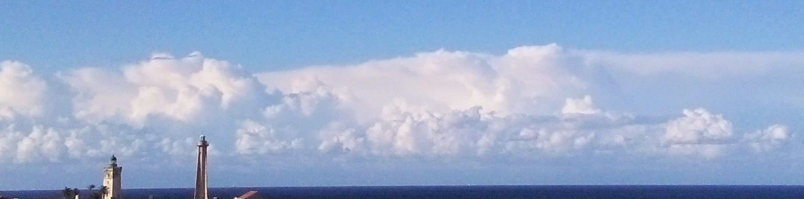
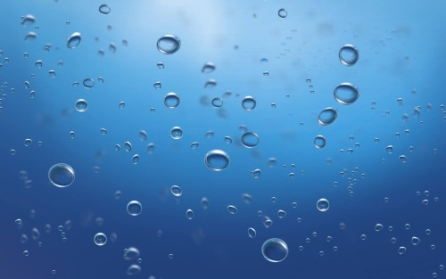
Exemple
Comparatif des tensions N2 et majorations
entre
Table de plongée et calcul théorique
©2016.kmd

Slide 17
Calcul d une 1ere plonge de 30 minutes a 45 mètres en conservant les durées des paliers de la table Buhlmann
Durée des paliers Table : 3 - 6 - 10 - 27 GR / G
12
9
6
3
TN2FI
1 | 4 | 0,9945 | 4,276 | 44,75 | 9,01 | 0 | 4,2757 | 9,005 | -0,5603 | 3,7154 | 3 | 2,894 | 6 | 1,961 | 10 | 1,346 | 27 | 0,981
2 | 8 | 0,9257 | 4,032 | 41,66 | 10,65 | 0,0038 | 4,0355 | 10,684 | -0,2664 | 3,7691 | 3 | 3,293 | 6 | 2,546 | 10 | 1,774 | 27 | 1,054
3 | 12,5 | 0,8105 | 3,624 | 36,5 | 10,75 | 0,0155 | 3,639 | 10,872 | -0,1248 | 3,5142 | 3 | 3,234 | 6 | 2,73 | 10 | 2,085 | 27 | 1,225
4 | 18,5 | 0,675 | 3,143 | 30,42 | 8,68 | 0,0306 | 3,1738 | 8,93 | -0,0505 | 3,1232 | 3 | 2,971 | 6 | 2,665 | 10 | 2,211 | 27 | 1,426
5 | 27 | 0,5371 | 2,654 | 24,23 | 6,37 | 0,0426 | 2,6966 | 6,728 | -0,0163 | 2,6804 | 3 | 2,607 | 6 | 2,442 | 10 | 2,164 | 27 | 1,571
6 | 38,3 | 0,419 | 2,235 | 18,93 | 4,28 | 0,0475 | 2,2828 | 4,687 | -0,004 | 2,2788 | 3 | 2,248 | 6 | 2,166 | 10 | 2,008 | 27 | 1,61
7 | 54,3 | 0,3182 | 1,878 | 14,4 | 2,27 | 0,0463 | 1,9242 | 2,669 | -0,0004 | 1,9238 | 3 | 1,915 | 6 | 1,881 | 10 | 1,801 | 27 | 1,561
8 | 77 | 0,2367 | 1,589 | 10,74 | 0,37 | 0,0411 | 1,6301 | 0,738 | 0 | 0 | 3 | 1,629 | 6 | 1,619 | 10 | 1,584 | 27 | 1,453
9 | 109 | 0,1737 | 1,366 | 7,92 | 0 | 0,0341 | 1,3999 | 0 | 0 | 0 | 3 | 1,394 | 6 | 1,392 | 10 | 1,381 | 27 | 1,318
10 | 146 | 0,1328 | 1,221 | 6,08 | 0 | 0,0281 | 1,2488 | 0 | 0 | 0 | 3 | 1,243 | 6 | 1,237 | 10 | 1,236 | 27 | 1,205
11 | 187 | 0,1052 | 1,123 | 4,85 | 0 | 0,0234 | 1,1465 | 0 | 0 | 0 | 3 | 1,141 | 6 | 1,134 | 10 | 1,131 | 27 | 1,116
12 | 239 | 0,0833 | 1,045 | 3,86 | 0 | 0,0193 | 1,0647 | 0 | 0 | 0 | 3 | 1,059 | 6 | 1,053 | 10 | 1,048 | 27 | 1,043
13 | 305 | 0,0659 | 0,984 | 3,08 | 0 | 0,0157 | 0,9994 | 0 | 0 | 0 | 3 | 0,995 | 6 | 0,988 | 10 | 0,983 | 27 | 0,983
14 | 390 | 0,0519 | 0,934 | 2,45 | 0 | 0,0127 | 0,9467 | 0 | 0 | 0 | 3 | 0,943 | 6 | 0,937 | 10 | 0,933 | 27 | 0,93
15 | 498 | 0,0409 | 0,895 | 1,96 | 0 | 0,0102 | 0,9051 | 0 | 0 | 0 | 3 | 0,902 | 6 | 0,897 | 10 | 0,893 | 27 | 0,89
16 | 635 | 0,0322 | 0,864 | 1,57 | 0 | 0,0081 | 0,8723 | 0 | 0 | 0 | 3 | 0,87 | 6 | 0,866 | 10 | 0,862 | 27 | 0,859
©2016.kmd

Slide 18
Comparaison entre Tension N2 des valeurs théoriques et valeurs Table a la pression atmosphérique
Durée des paliers Calculer : 2 - 4 - 9 - 22
Durée =30 mn : Prof = 45 m
1ere plongée
Durée des paliers Table : 3 - 6 - 10 - 27 GR / G
Valeurs théoriques
Valeurs Table
©2016.kmd

Slide 19
TEMPS DE MAJORATION DE LA DUREE DE LA 2 eme PLONGEE
Intervalle de surface 90 minutes
PROFONDEUR 20 m
PROFONDEUR 30 m
PROFONDEUR 40 m
77,0
Valeurs correspondantes a la table de majoration
©2016.kmd

Slide 20
Conclusions
Les résultats de ce travail comparatif confirme que les durées des paliers issus du calcul mathématique sont réajuster dans le sens de la sécurités .
Le nombre de minutes rajouter sur la table n est pas proportionnel , il dépend de la durée est la profondeur de la plongée .
Dans notre cas la durée de la majoration considérée est celle du tissu 8 (77 mn) pour la plongée 30 mn, 45 mètres , même que celle mentionnée sur la table , par contre l exemple 2 plongée 30 mn 30 mètres la valeur de la majoration c est du tissu 7 (54,3 mn ) pour rechercher le ou les tissus pris en compte pour l élaboration de la table de majoration une itération (calcul ) de toutes les tranches de profondeurs et de durées devront être faites avec leurs paliers respectifs ( mentionnes sur la table) et en déduire la quantité d azote pour chaque durée et chaque profondeurs ce qui nous donne environs 140 itérations ( Sujet du prochain document ) .
Sur une table de calcul plongée successive les lettres D, E, F,G,H correspondant a un gradient d azote résiduel après une plongée du plus faible (D) au plus élevé (H) , la détermination de leurs valeurs ou plutôt leurs gradients seront le but du prochain document .
Donc l élaboration d une table de plongée passe par trois étapes qui sont :
Calculs théoriques - test (réajustements) - validation .
Par Med Khetib

Slide 21

A n n e xe
©2016.kmd

Slide 22
PERIODES TISSUS TABLE BUHLMAN
Tableau 1
Tissus | Période T Pour N₂ | Tissus de notre corps
1 2 3 4 5 6 7 8 9 10 11 12 13 14 15 16 | 4,0 min 8,0 min 12,5 min 18,5 min 27,0 min 38,3 min 54,3 min 77,0 min 109,0 min 146,0 min 187,0 min 239,0 min 305,0 min 390,0 min 498,0 min 635,0 min | Sang Cerveau Moelle Peau Muscles Oreille interne Articulations Os Cartilages
©2016.kmd
©1995.kmd

Slide 23
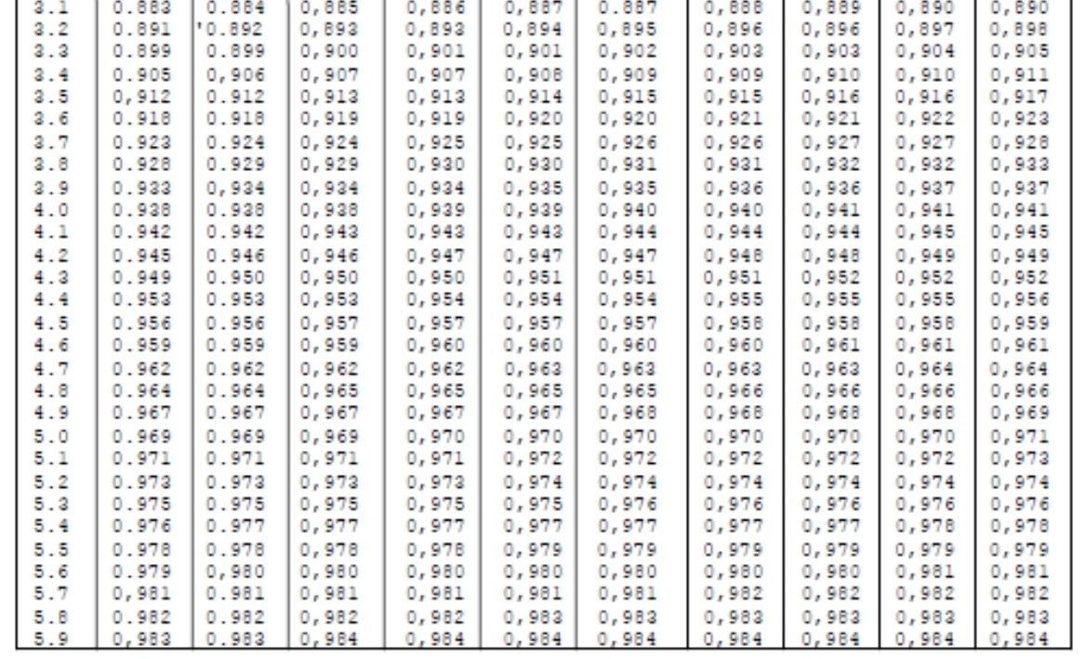
©2016.kmd

Slide 24
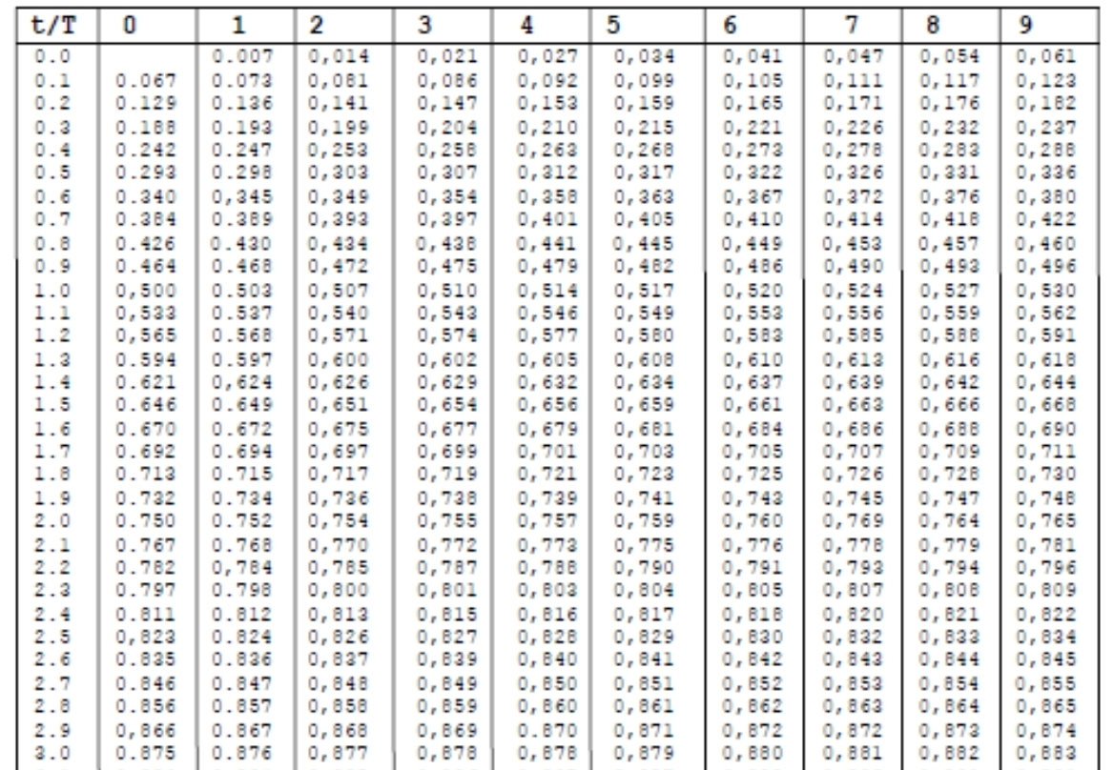
©1995.kmd
Tableau des Indices (2)
©2016.kmd

Slide 25
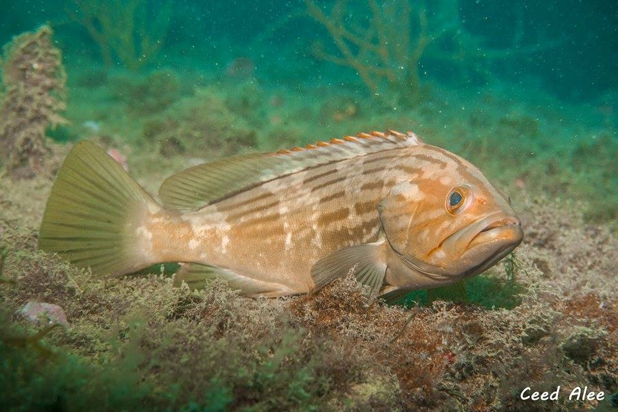
Ce travail reste ouvert a tous les passionnes de plongée et toute aide est la bien venue pour l amélioration et l enrichissement des documents
Photo : Sid Ali MEKFOULDJI

